Slide 1

MÓDULO 7 · ÓPTICA GEOMÉTRICA E FÍSICA · AULA 92
Reflexão da Luz
Leis da reflexão
Reflexão da Luz (Leis da reflexão)

Slide 2
Para começar
Ao apontar um laser para um espelho com certo ângulo, existe uma regra exata que prevê para onde o raio refletido vai?
POSSOR · Óptica Geométrica e Física · Aula 92
2

Slide 3
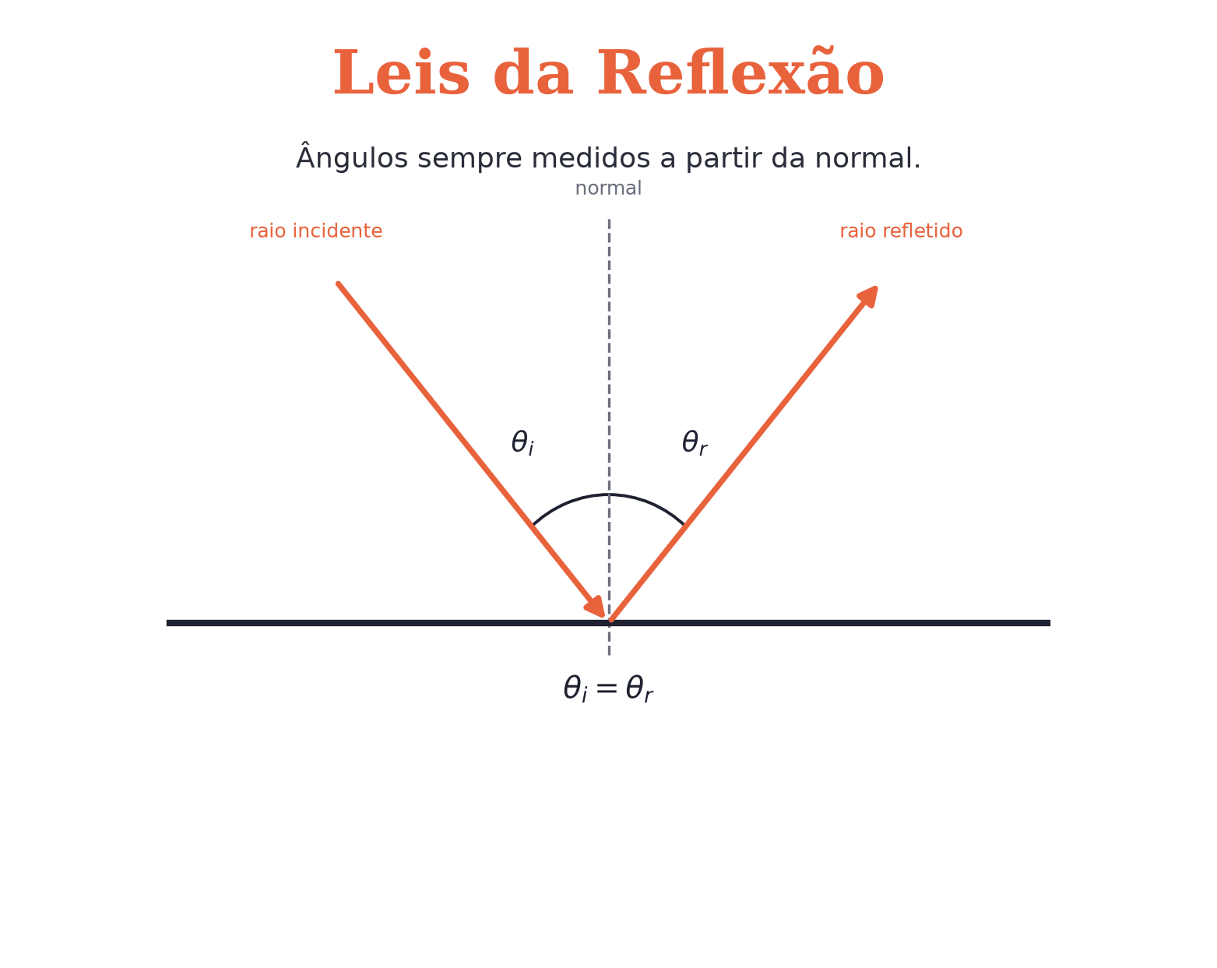
O conceito central
1ª Lei: raio incidente, refletido e normal são coplanares. 2ª Lei: o ângulo de incidência é igual ao ângulo de reflexão.
POSSOR · Óptica Geométrica e Física · Aula 92
3

Slide 4
Como funciona
Os elementos da reflexão, sempre em relação à normal:
• Ângulo de incidência = ângulo entre raio incidente e normal
• Ângulo de reflexão = ângulo entre raio refletido e normal — sempre igual ao de incidência
POSSOR · Óptica Geométrica e Física · Aula 92
4

Slide 5

Cuidado com essa armadilha
Os ângulos de incidência e reflexão são medidos a partir da NORMAL, nunca da superfície do espelho.
POSSOR · Óptica Geométrica e Física · Aula 92
5

Slide 6
Exemplo resolvido
Um raio incide a 30° da normal sobre um espelho plano.
2ª Lei da Reflexão
Ângulo de reflexão = ângulo de incidência
Ângulo de reflexão = 30°
POSSOR · Óptica Geométrica e Física · Aula 92
6

Slide 7
Roteiro de hoje
1
Pergunta inicial
2
Elementos da reflexão
3
As duas leis
4
Exercícios
POSSOR · Óptica Geométrica e Física · Aula 92
7

Slide 8

Hora dos Exercícios — Fixação
QUESTÃO 1
Um raio de luz incide sobre um espelho plano formando um ângulo de 30° com a normal. Qual é o ângulo de reflexão?
💡 Dica
Desenhe sempre a normal primeiro — só depois marque os ângulos de incidência e reflexão.
POSSOR · Óptica Geométrica e Física · Aula 92
8

Slide 9

Gabarito e Encerramento
Resposta
Pela segunda lei da reflexão, o ângulo de reflexão é igual ao ângulo de incidência: 30°.
Resumo da Aula
Toda reflexão especular segue essas duas leis, sem exceção.
• Nunca meça o ângulo pela superfície do espelho — sempre pela normal.
Próxima aula: Espelhos Planos (Formação de imagem e translação).
POSSOR · Óptica Geométrica e Física · Aula 92
9

